Slide 1
Tworzenie systemów Cloud Agnostic w oparciu o architekturę Azure
AzureDay 2025 13.03.2025

Slide 2
Tworzenie Systemów Cloud agnostic w oparciu o Architekture Azure
Paweł Haracz | Azure Lead Architect

Slide 3

O mnie
2010
Hobbystycznie programuje od 2010 roku
2013
Komerycjnie zacząłem od 2013 roku
2016
zacząłem prace z Azurem jako developer
2020
Migracja na DevOpsa
2022
Zajmuje się designem architektury Azurowej

Slide 4
Cloud Native a Cloud Agnostic
Cloud Native
Cloud Agnostic
Aplikacje zaprojektowane pod kątem konkretnej chmury, wykorzystujące jej natywne usługi
Wysoka zależność do chmury
Niższe koszty utrzymania
Architektura niezależna od dostawcy, działająca na wielu platformach chmurowych
Niski Vendor Lock dla Aplikacji
Wyższy koszt utrzymania

Slide 5
Dlaczego tak wiele firm chce być cloud agnostic?
Compliance
DORA – zaleca wdrożenie strategii wielochmurowych dla poprawy odporności operacyjne
NIS2 - Nakazuje organizacjom z sektorów wykorzystanie wielu dostawców chmury z racji wpisania któregoś dostawcy na blackliste albo z powodów naruszenia bezpieczeństwa
Vendor-lock
trzymanie się jednego dostawcy chmurowego ogranicza pola manewrów negocjacjach.
Ogranicza portfolio wdrożeniowe systemu pod jedną chmurę
Disaster Recovery
Możliwość odzyskania systemu podczas awarii w innej chmurze, on-premise
Przekierowanie ruchu na innego dostawce w trakcie ataku DDoS

Slide 6
Wyzwania jakie mamy przed sobą
Zastosowanie rozwiązań wykraczających poza dokumentację Azure
Znajomość dostępnych opcji w innych chmurach
Zwiekszony koszt utrzymania

Slide 7
Założenia Projektowe
Aplikacja mikroserwisowa
Relacyjna baza danych
Uwierzytelnienie za pomocą OAuth2
Komunikacja pomiędzy mikroserwisami za pomocą kolejki
Frontend komunikuje się z backendem za pomocą api Gateway
Kod aplikacji nie może korzystać z bibliotek Azurowych.
Infastruktura korzysta z pełni możliwości Azura
Załączniki muszą być przechywane na storage/dysku

Slide 8

Pomoc w tworzeniu cloud agnostic app – 12FactoryApp
Codebase - Jedno źródło kodu śledzone systemem kontroli wersji, wiele wdrożeń
Zależności - Jawnie zadeklaruj i wydziel zależności
Konfiguracja - Przechowuj konfigurację w środowisku
Usługi wspierające - Traktuj usługi wspierające jako przydzielone zasoby
Buduj, publikuj, uruchamiaj - Oddzielaj etap budowania od uruchamiania
Procesy - Uruchamiaj aplikację jako jeden lub więcej bezstanowych procesów
Przydzielenie portów - Udostępniaj usługi przez przydzielanie portów
Współbieżność - Skaluj przez odpowiednio dobrane procesy
Zbywalność - Zwiększ elastyczność pozwalając na szybkie uruchamianie i zatrzymywanie aplikacji
Jendolitość środowisk - Utrzymuj konfigurację środowisk jak najbardziej zbliżoną do siebie
Logi - Traktuj logi jako strumień zdarzeń
Zarządzanie Aplikacja - Uruchamiaj zadania administracyjne jako jednorazowe procesy

Slide 9
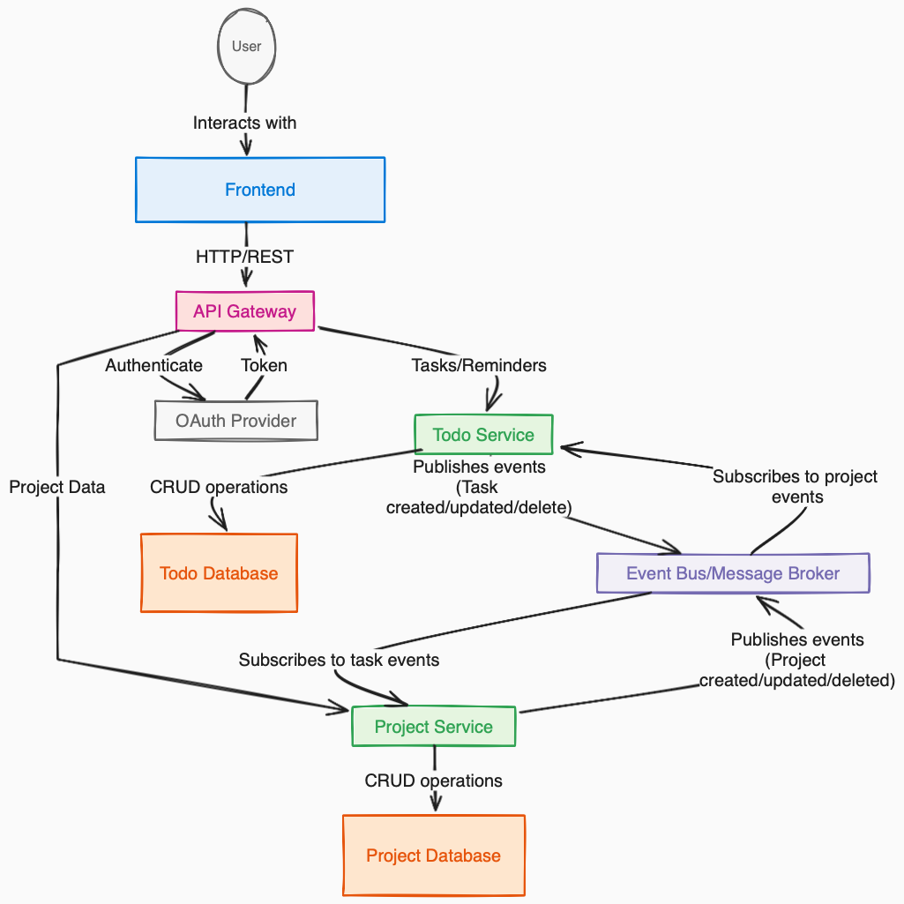

Slide 10
Zacznijmy od Baz
Azure SQL
PostgreSQL
MySql
TableStorage
CosmosDb
Redis Cache

Slide 11
Azure SQL
Prosta konfiguracja
Wystarczy Private Endpoint
Backup per Baza danych
Przyjemne skalowanie za pomocą DTU
Koszt licencji

Slide 12
PostgreSQL i MySql
Open Source
Model Flexibile Server
Masa pluginów takich jak (pgVector, TimeScale, pgBouncer)
Potrzebny dedykowany Subnet
Brak Backupu poszczególnych baz

Slide 13
Table Storage
Prosty i tania baza key-value
Private Endpoint
Brak możliwości Backupowania
Mocny powiązana z Azurem

Slide 14
CosmosDb
Kilka rodzajów API:
SQL
Table Storage
NoSQL
MongoDb
Gremlin
PostgreSQL
Automatyczne skalowanie
Georeplikacja

Slide 15
Redis Cache
Baza typu key-value
Oprogramowanie otwarte
Doskonała do pamięci podręcznej rozproszonej
Private Endpoint
Możliwość persystencji

Slide 16
Co wybrać
Table Storage nie spełnia wymagania cloud agnostic
Jeśli potrzebujmy NoSQL:
CosmosDb – mongoDB api jest dobrym wyborem
PostgreSQL – JSONB bardzo dobrze sobie radzi jako NoSQL
Z sieciowego punktu widzenia lepiej użyć:
CosmosDb – PostgreSQL albo AzureSQL
AzureSQL
Backupy:
AzureSQL
CosmosDb
Uruchomienie lokalne:
PostgreSQL / MySql
AzureSQL
CosmosDB* - wspiera NoSQL i MongoApi

Slide 17
Wybór pod rozwiązanie - AzureSQL
Tańszy w modelu DTU
Przyjemne skalowanie w modelu ElasticPool
Pojedynczy Private Endpoint
Backup per baza
Możliwość uruchomienia lokalnie bazy
Minus to koszt licencji u innego dostawcy

Slide 18
Kolejki
Azure EventHub - Streaming service
Azure Service Bus - Messaging platform
Azure Queues - Messaging system
SignalR - Real-time communication
Notification Hub - Push notifications service
Azure Web PubSub - Real-time communication
Event Grid – Event-Driven Cloud Message broker

Slide 19
Problemy kolejkami w podejściu cloud Agnostic
Każdy Cloud Provider ma swoją własną implementacje
Azure Service Bus
Google PubSub
Amazon MQ
RabbitMQ – dostępny jako offering bądź self hosted
Można za pomocą 3rd parties bibiliotek w aplikacji obsłużyć kilka dostawców:
MassTransit (c#)
NServiceBus (3rd party app)
Dapr (3rd party app)
Użycie niskopoziomowej implementacji protokołu AMQP 1.0

Slide 20
Która kolejka wybrać?
Dostępność u innych dostawców:
Event Hub jako kafka API
SignalR ale hostowana samodzielnie
Redis cache

Slide 21

Wybór pod rozwiązanie – Event Hub
Kafka API jest dostępna praktycznie u każdego dostawcy.
Umożliwia efektywny streaming zdarzeń.
Pozwala na wdrożenie architektury PubSub.
Wymaga zrozumienia różnic pomiędzy Streamingiem a Messagingiem.
W przypadku użycia jako Message Broker konieczna jest implementacja wzorca inbox i outbox.

Slide 22

A więc IaaS?
Najprostrze rozwiązanie
Stawiamy VMSS
Uruchamiamy wszystko na VM i zapominamy
Storage Account można podpiąć jako NFS w celu przechowywania danych
Rodzi to problemy:
Jak dostarczyć obraz i zmiany w apliakcji?
Jak przekazywać sekrety do aplikacji?

Slide 23
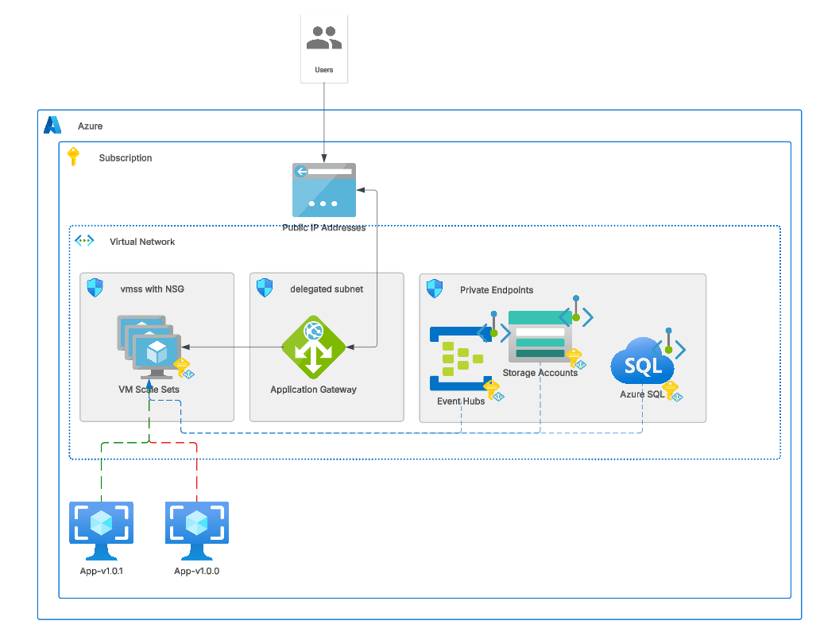

Slide 24
Packer nasza automatyzacja – czyli jak radzić sobie z zmianami w aplikacji oraz problemami
Packer to narzędzie od Hashicorp, które służy do tworzenia obrazów dla maszyn wirtualnych.
Jego składnia jest podobna do tej w Terraformie.
Tworzy lokalnie maszynę wirtualną, instaluje wszystkie potrzebne zależności, a następnie zapisuje obraz w galerii.
Sekrety z KeyVaulta również można pobierać w trakcie tworzenia obrazu
Użycie custom scriptu który pobiera sekrety i umieszcza w zmiennych środowiskowych

Slide 25
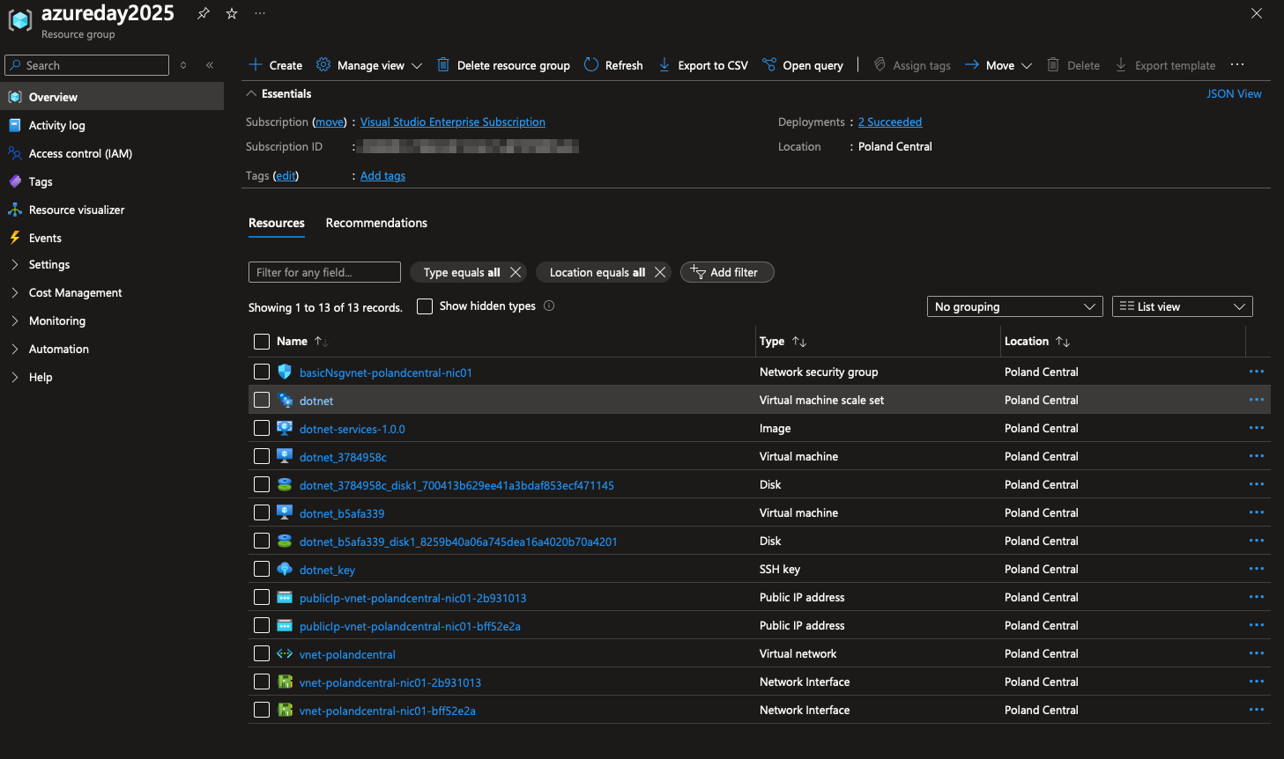
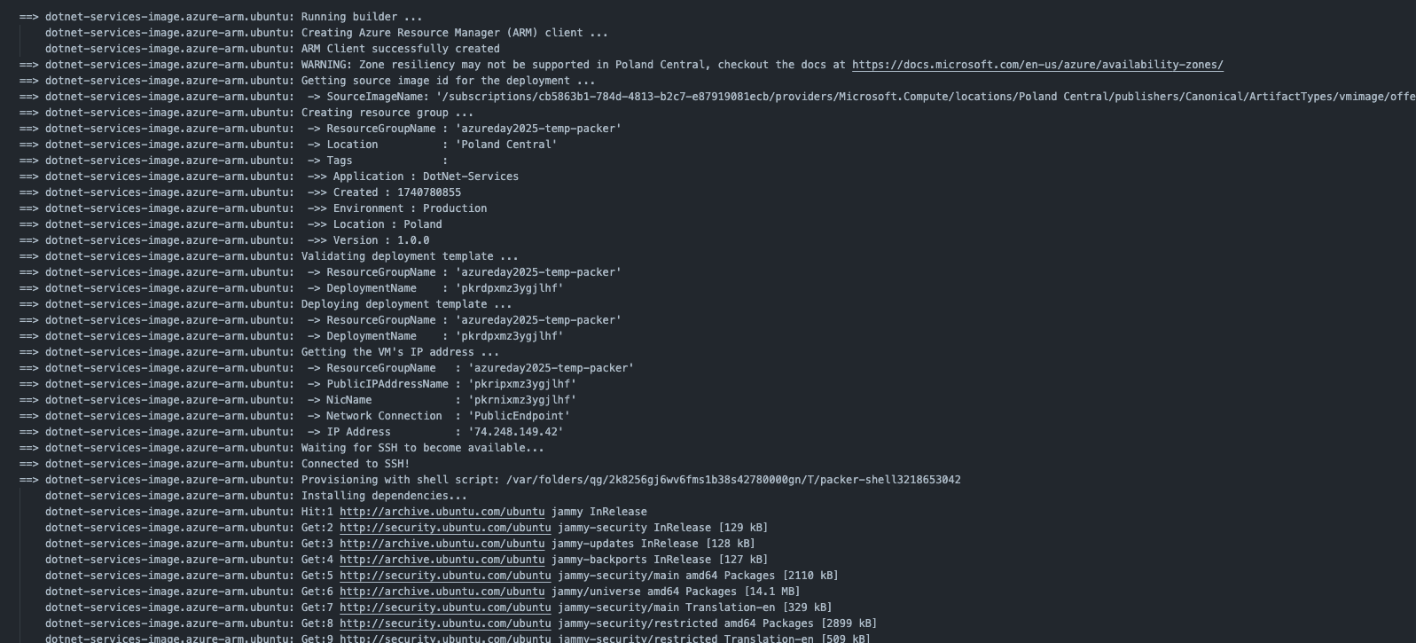

Slide 26
Wady i zalety
Wady
Zalety
Koszta – IaaS jest droższy niż inne rozwiązania
Znajomość linuxa/windowsa
Zarządzanie i aktualizacje Systemu operacyjnego
Zbieranie logów aplikacyjnych oraz monitoring utrudniony
Prosta migracja

Slide 27

To może PaaS
Nie ma konieczności intensywnego zarządzania infrastrukturą, koncentrujemy się głównie na aplikacji.
Niewielki vendor lock.
Wykorzystanie kontenerów pozwala zredukować wysiłek związany z aktualizacją aplikacji.
Solidna architektura.

Slide 28
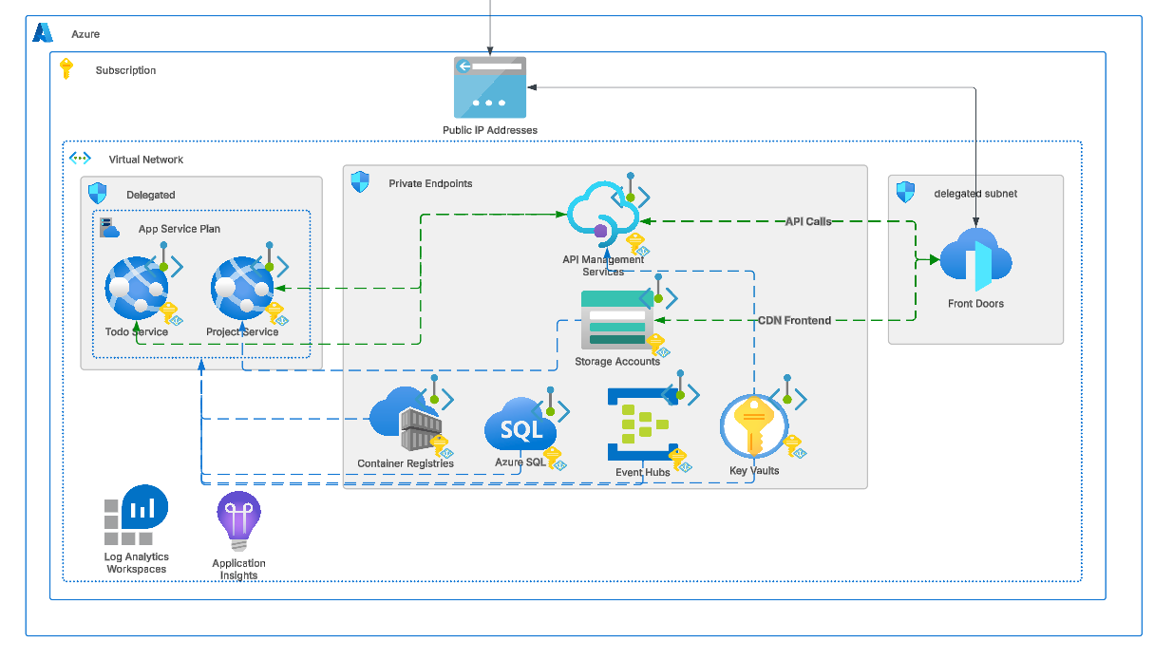

Slide 29
WebApps
Przyjemne skalowanie aplikacji
Natywna autoryzacja dla aplikacji webowych
Bezproblemowa integracja z KeyVault
Montowanie plików z konta magazynowego (NFS, SMB)
Wsparcie dla Managed Identity
Możliwość umieszczenia frontendu na koncie magazynowym
Frontdoor oferuje wbudowany CDN
Precyzyjna telemetria (śledzenie, metryki) wymaga wdrożenia w aplikacji
Skalowanie na poziomie instancji
Wyzwania związane z wersjonowaniem aplikacji
API Management jako punkt dostępu

Slide 30
Przejdźmy do Container Apps!
Skalowanie per kontener – na jednym maszynie więcej kontenerów zmieścimy
Możliwość użycia OpenTelemetry pod trace i integracje z KeyVaultem
Łatwe wersjonowanie kodu
Natywne autoryzacja po stornie container app
Możliwość użycia mTLS
Integracja z KeyVaultem
Wsparcie dla Managed Identity
Montowanie plików z konta magazynowego (NFS, SMB)

Slide 31
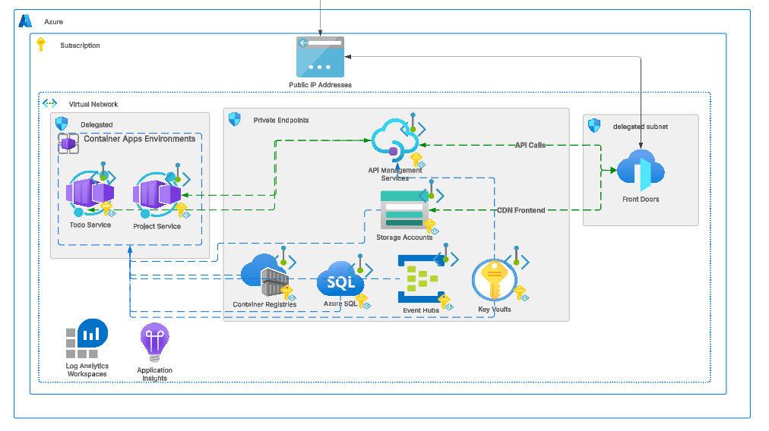

Slide 32
OpenTelemetry
Można integrować Container Apps z OpenTelemetry
Application Insight służy wtedy do przechowywania trace
Logi są traktowane jako trace
Aplikacja musi mieć zadeklarowany w jawny sposób użycie Azure Monitora jako collectora
Application insight nie ma jakoś super fajnego UI do przeglądania trace
Konfiguracja obywa się na poziomie całego środowiska

Slide 33
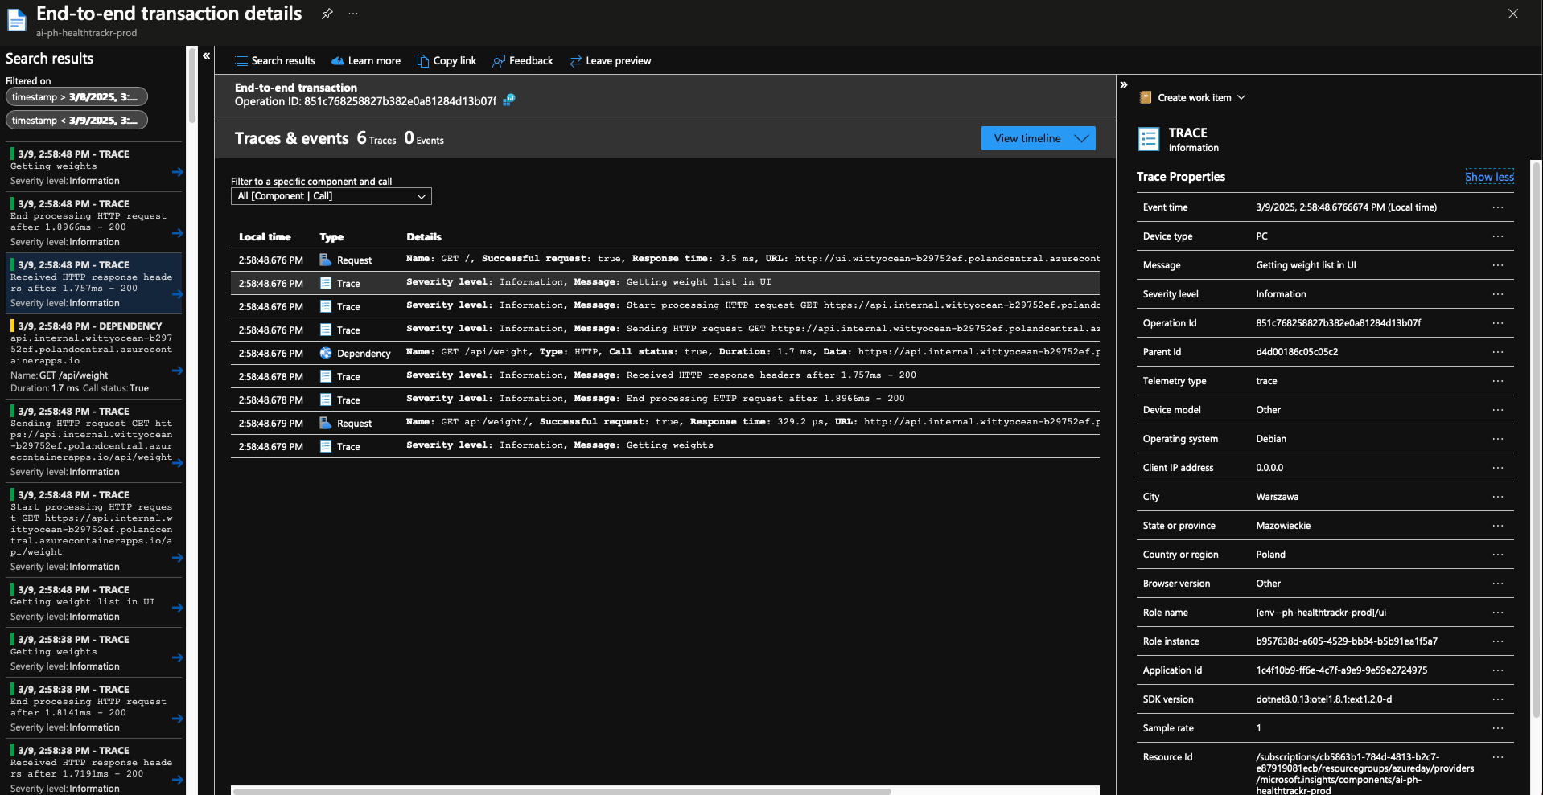

Slide 34
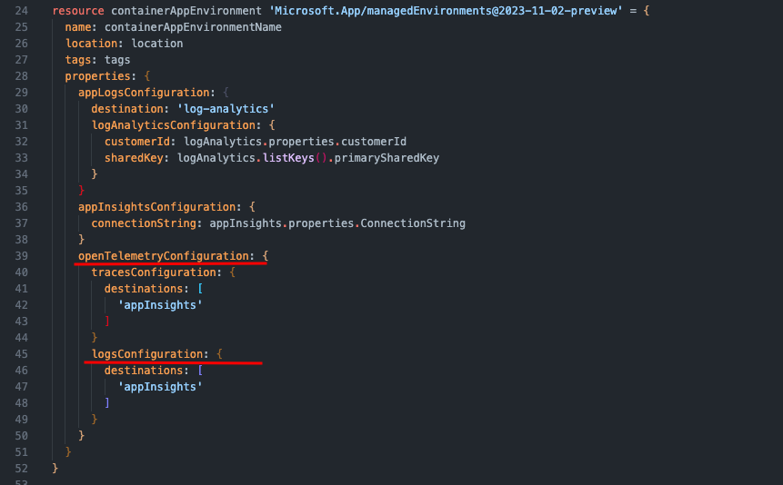
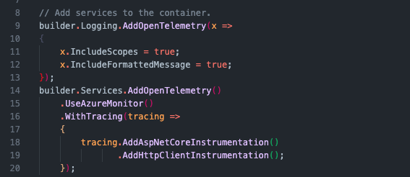

Slide 35
Kompromisy
Autoskalowanie na bazie requestów, czy innych metryk
Integracje z KeyVaultem
Managed Identity
Canary Deployment
Zarządzanie API jako API Management
Cieżki UI do przeglądania i szukania traców
OpenTelemetry wymaga skonfigurowania AzureMonitor w aplikacji

Slide 36
A więc przenieśmy rozwiązanie na AKS
Pożegnajmy się:
automatycznym TLS
Integracją z KeyVaultem
Dynamicznym endpointem
Przywitajmy:
Elastyczne podejście pod aplikacje - rozszerzalność
Przyjemne skalowanie
Deklaracyjne podejście

Slide 37
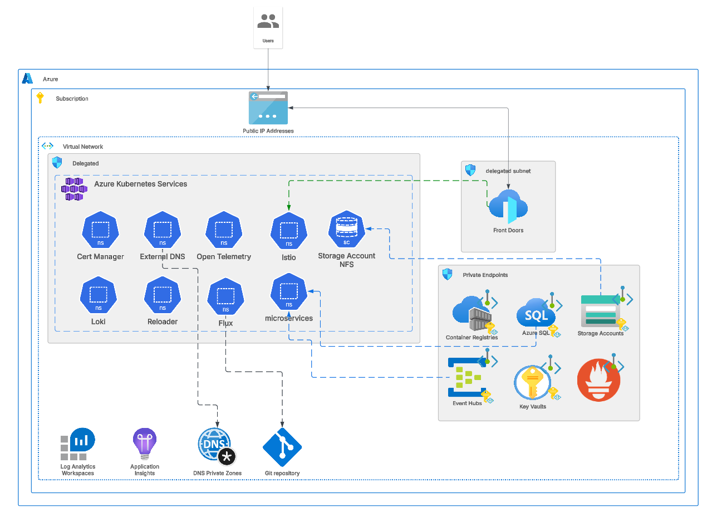

Slide 38

Reloader
https://github.com/stakater/Reloader
Służy do restartu poda kiedy zaktualizuje się configMap albo Secret
Wystarczy dodać annotation
reloader.stakater.com/auto: "true”
Na poziomie:
Deployment
StatefulSet
DeamonSet

Slide 39
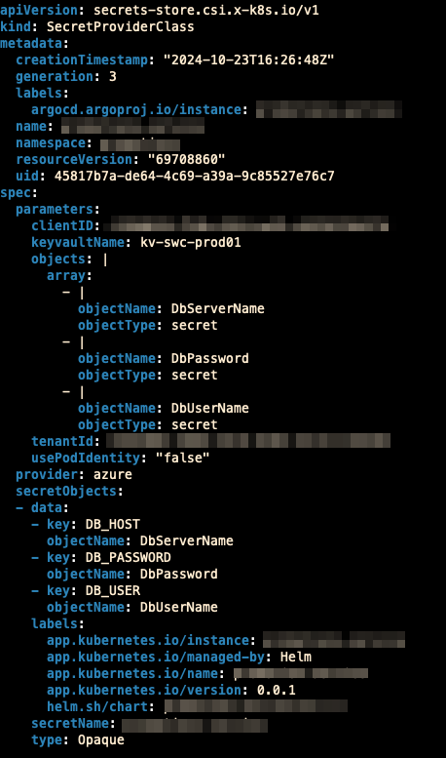
Azure KeyVault CSI Driver
Integruje się z key Vaultem
Wstrzykuje do pliku sekrety
Możliwe również utworzenie obiektu secret
Secret się utworzy podczas tworzenia poda
Zmiana wartości w keyVault aktualizuje się do 1 minuty w k8s

Slide 40
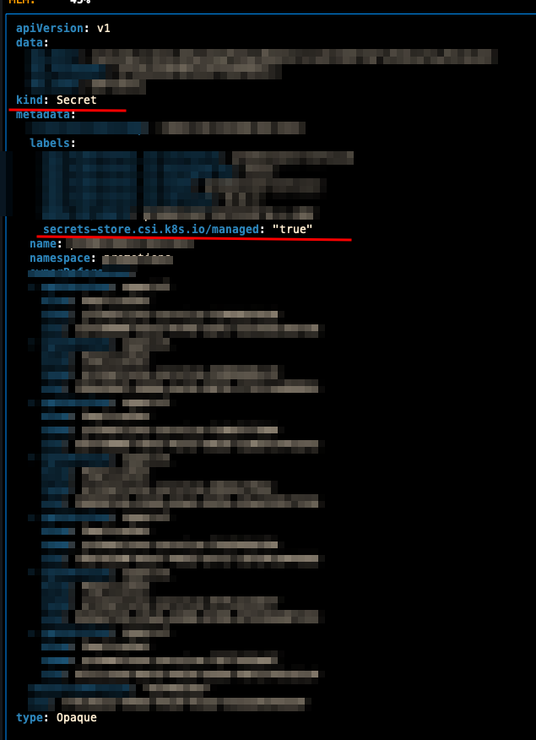
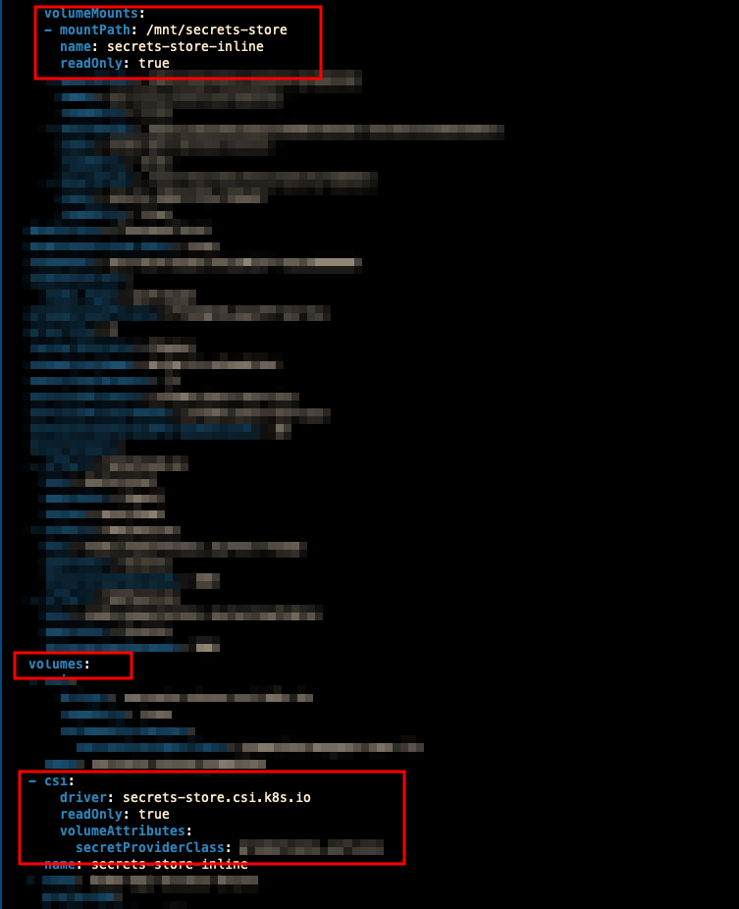

Slide 41
Podpięcie storage accounta jako Volume
Jedyny zasób który można podpiąć do AKS jako ReadWriteMany
Wymagane włączenie Azure Data Lake Storage hierarchical namespace
Dwie metody:
Fuse - blobFuse2, open source który imituje POSIX (https://github.com/Azure/azure-storage-fuse/tree/main)
NFSv3 – używa protokołu NFS do umieszczania danych w blob storage
(należy zezwolić przepuszczania ruchu po porcie 111)
Brak kontroli nad limitem storage – zawsze będzie pokzywał 2TB wolnej przestrenii
Dobrze opisana dokumentacja – link
Należy dodatkowo włączyć w klastr blob-driver

Slide 42
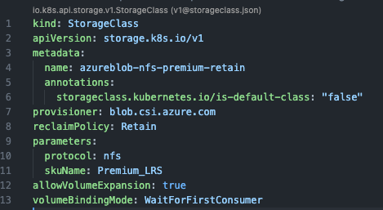
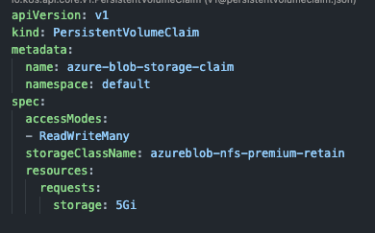
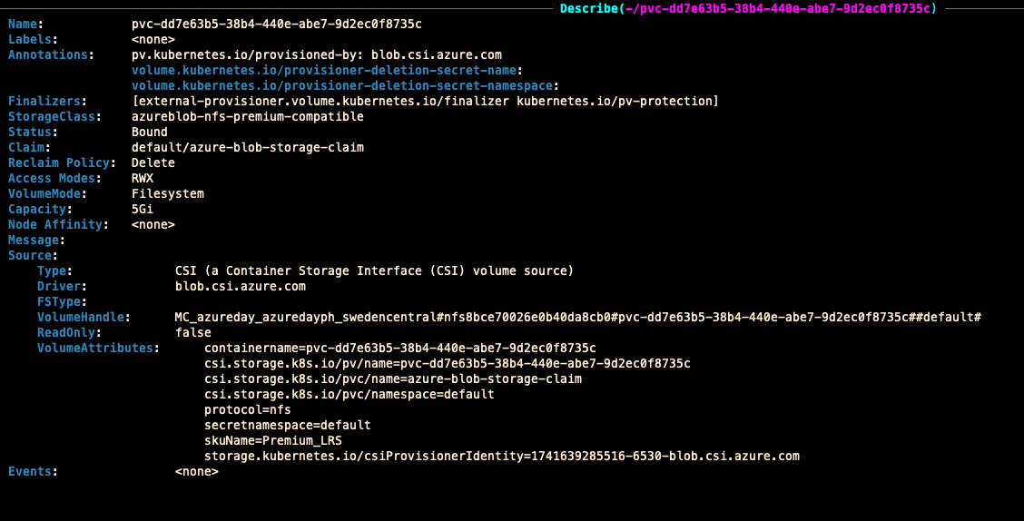

Slide 43
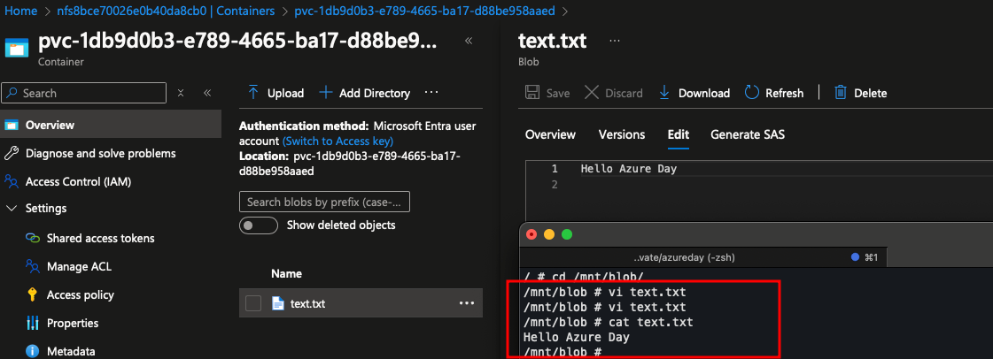

Slide 44
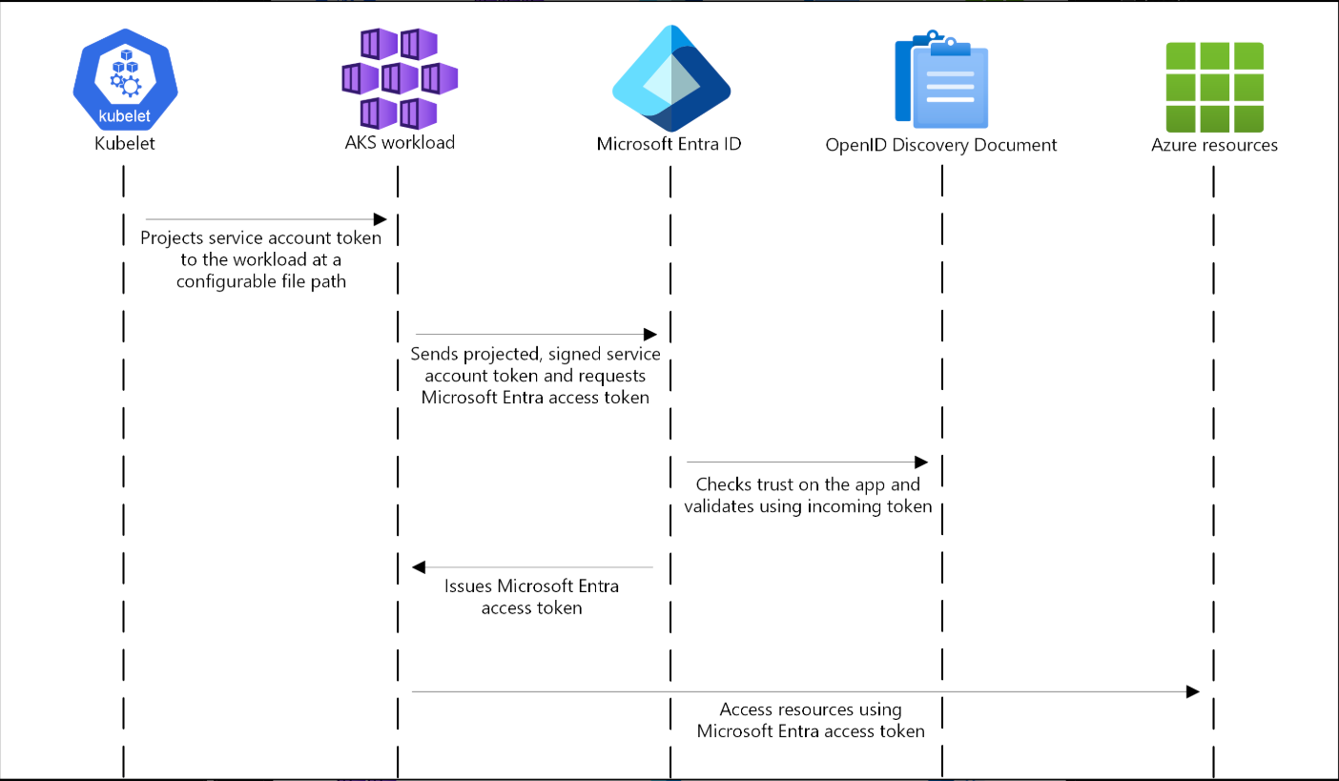
Workload Identity

Slide 45
Flux jako out of the box gitOps Platform
Flux2 rozwiązanie do zarządzania Continuous Delivery za pomocą Gita
Zarządzanie Helmami, Kustomize
Automatycznie podbija wersje obrazów dockerowych
Notyfikacje do Slacka, Teamsów itp.
Brak UI
Zarządzane przez MS

Slide 46
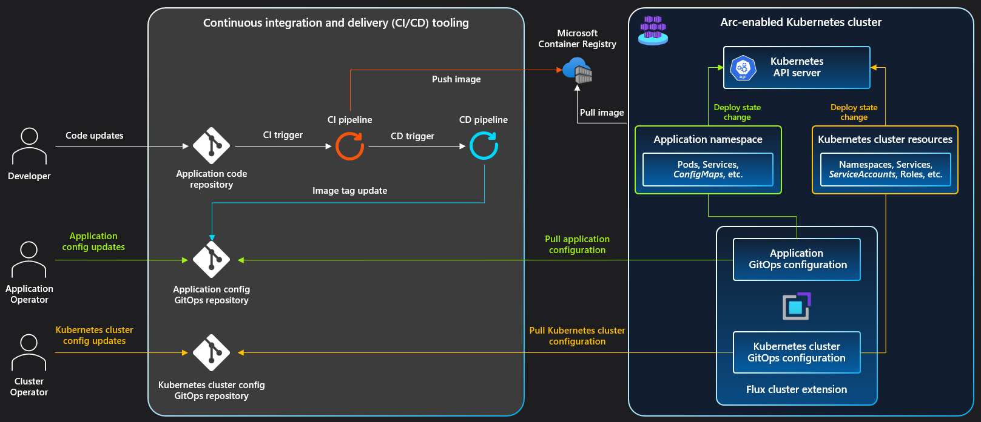

Slide 47
A może argo
Bardziej popularne rozwiązanie oparciu o GitOps
Pattern App of Apps
Miły UI
Możliwe podglądanie logów oraz wszystkich aplikacji

Slide 48
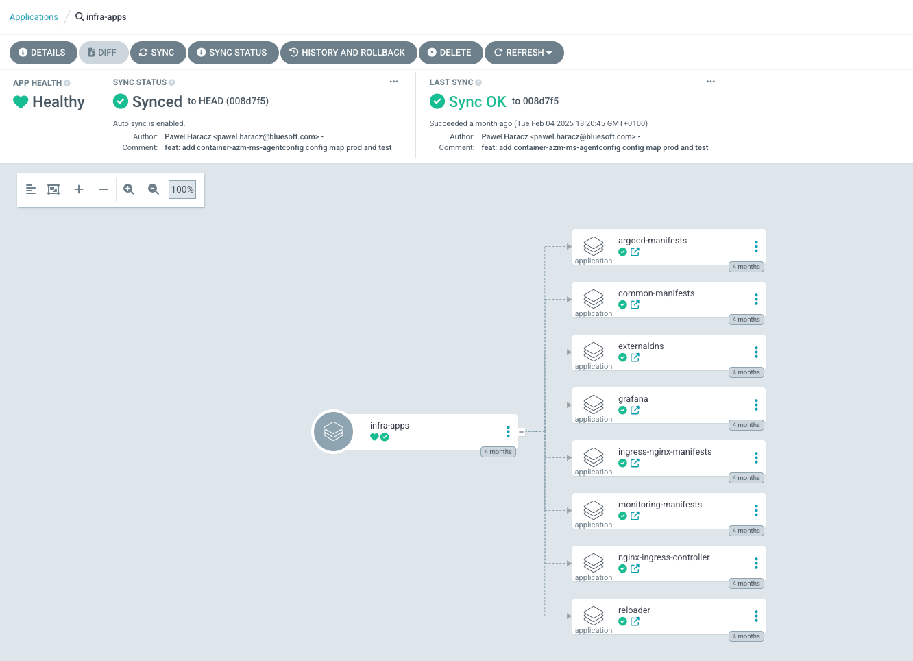

Slide 49
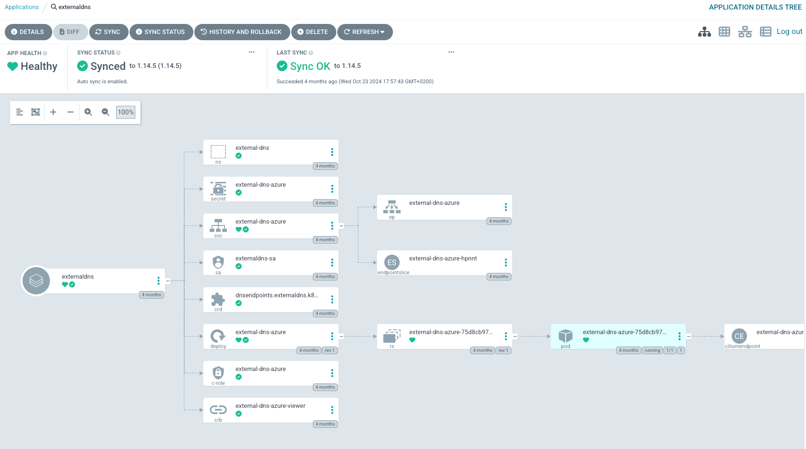

Slide 50
External Dns
Zarządzanie DNS na podstawie wpisów gatewayu/ingress controller
Integracja z Azure Private Dns Zone
Automatycznie aktualizuje wpisy w DNS Zone

Slide 51
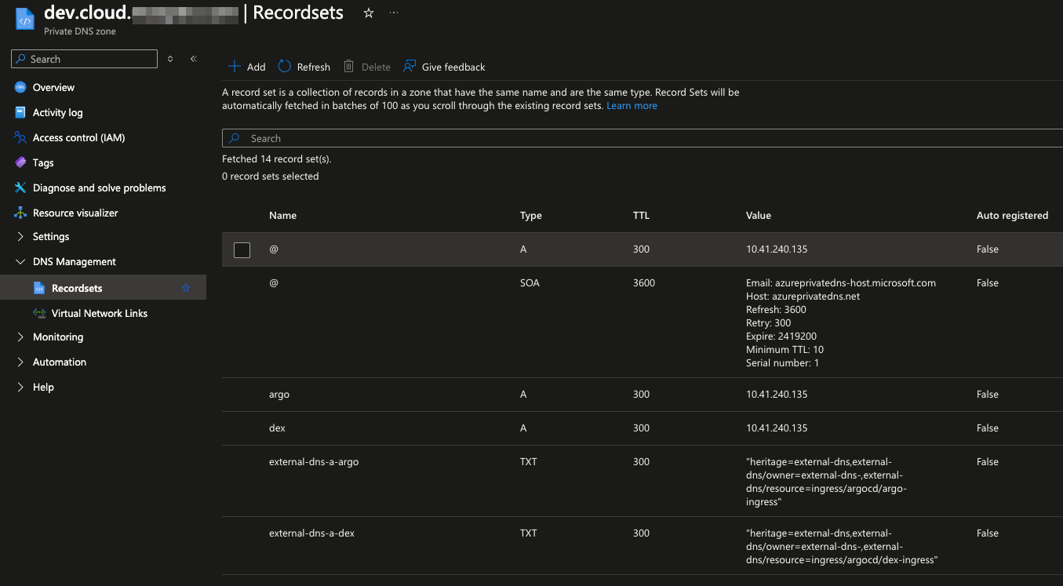

Slide 52
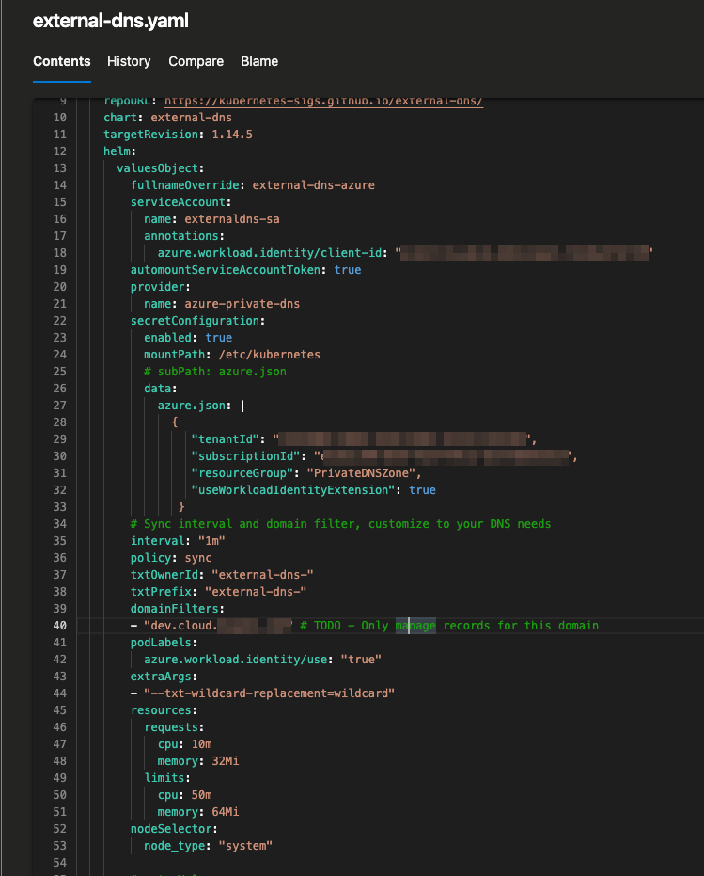
Manage Idenity musi mieć uprawnienia do Private DNS Zone jako Private Dns Contributor
Uwierzytelnienie za pomocą managed Idenity
Zaleca się zostawienie jakiegoś text – służy do rozpoznanawania wpisów

Slide 53
Managed Prometheus
Usługa Managed która zbiera metryki z aplikacji
Nie wymaga zarządzania po naszej stronie
Automatyczna retencja danych
Możliwość zarządzanie RBAC
W pełni kompatybilny z PromQL
Zarządzane Rule i metryki z poziomu Portalu Azure
Metryki zbierane są dla podów które mają w annotation: prometheus.io/scrape: "true”

Slide 54
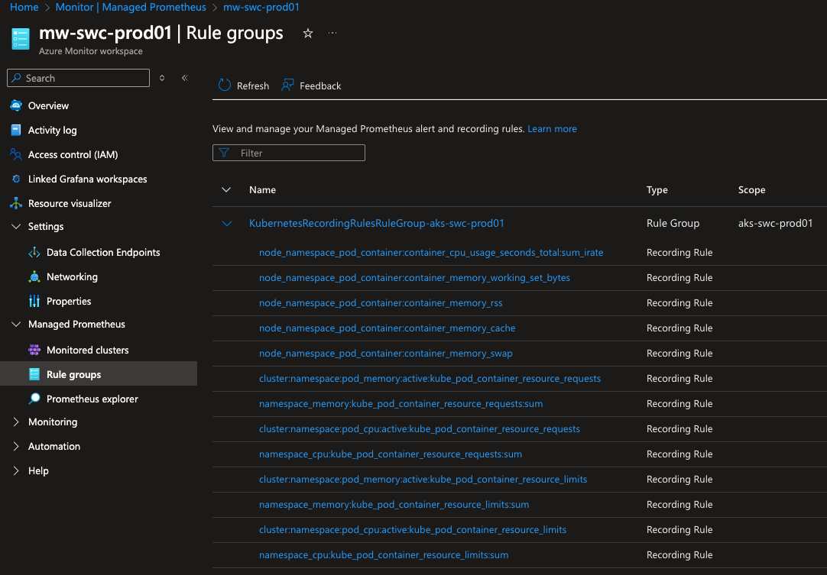
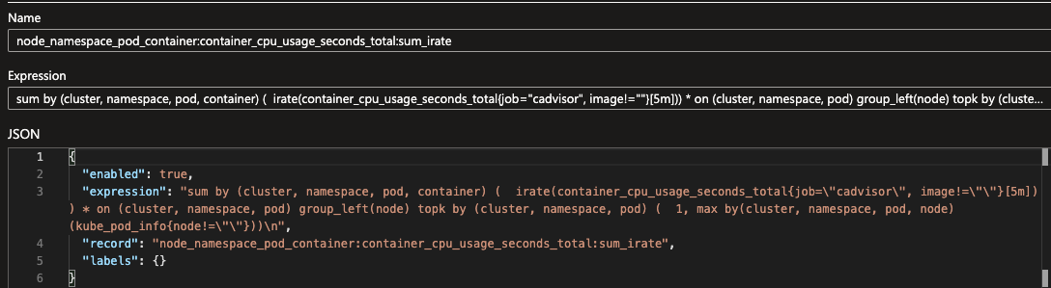

Slide 55
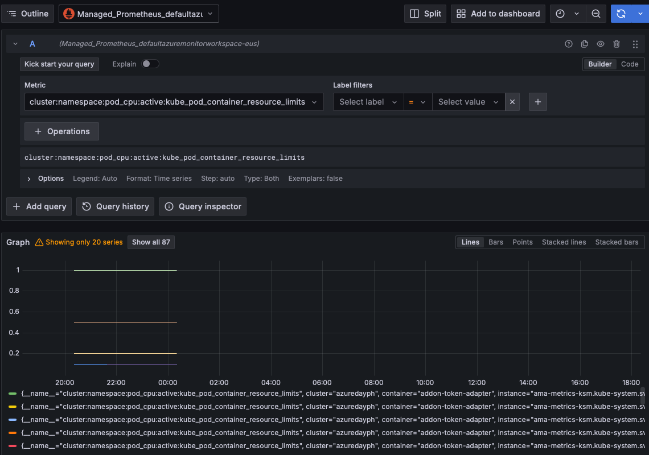

Slide 56
OpenTelemetry
Open Telemetry Collector – zbiera trace, logi do do jednego miejsca a następnie propaguje do Application Insight
Usuwa zależność od Azure
Open Telemetry zaczyna być standardem rynkowym.
Wymaga zainstalowania w klastrze AKS

Slide 57
OpenTelemetry Operator
AzureMonitor znajduje się w bibliotece Contrib
Biblioteka z dodatkowymi exporterami z budowana przez community
Operator OpenTelemetry wspomaga wdrożenie OpenTelemetry poprzez zbudowanie deklaratywnej konfiguracji
Można przekazać sekret do connection stringa application Insight
Operator pozwala na dodanie sidecar który będzie służył do monitorowania requestów http i zbierał dane bez konieczności ingerencji w aplikacje

Slide 58
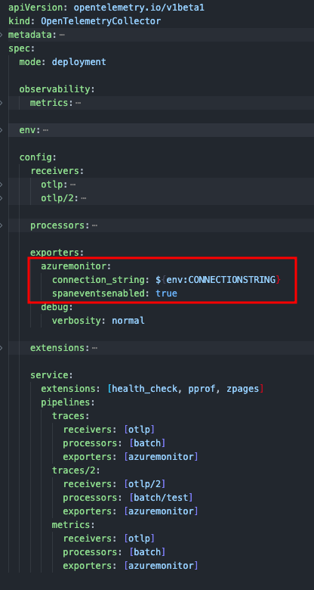
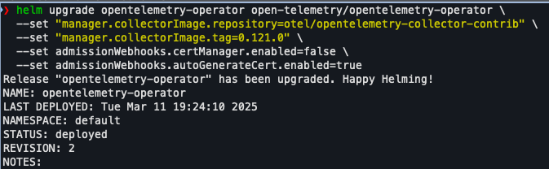

Slide 59
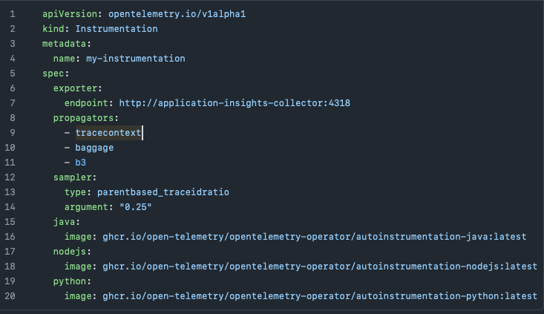

Slide 60
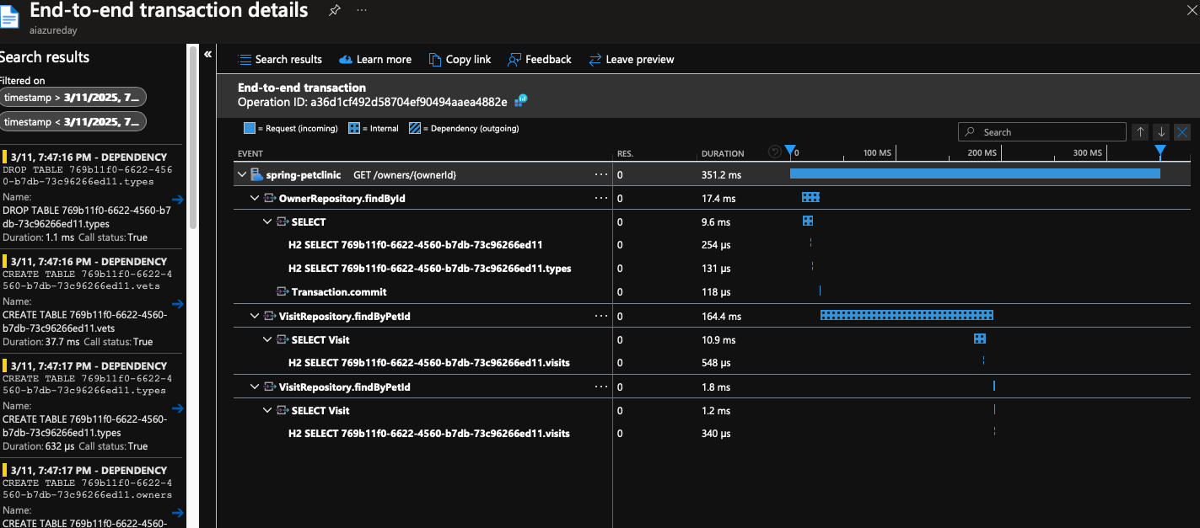

Slide 61
Istio
Zapewnia mTLS
Może służyć jako Api Gateway
Masa integracji np. z Open Telemetry, CertManager, ExternalDns, Argo
Feature takie jak canary deployment
Możliwość nadpisywania headerów, konfiguracja sticky-session
Walidacji JWT tokenów
Możliwe federacje pomiędzy klastrami

Slide 62
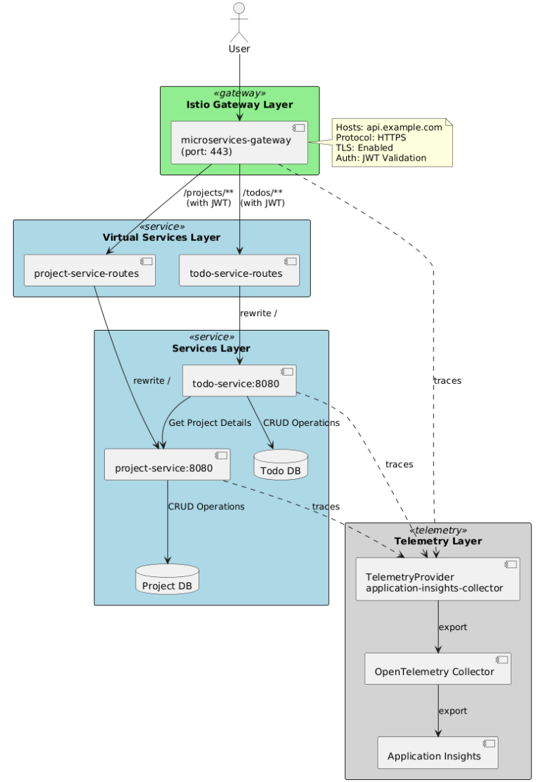

Slide 63
Cert-Manager
Zarządzanie cyklem życia certyfikatów TLS
Automatyczne rotowanie certyfikatów
Dynamiczne podpięcie certów pod Gateway
Możliwość użycia prywatnych PKI
Integruje się z Istio, ExternalDns

Slide 64
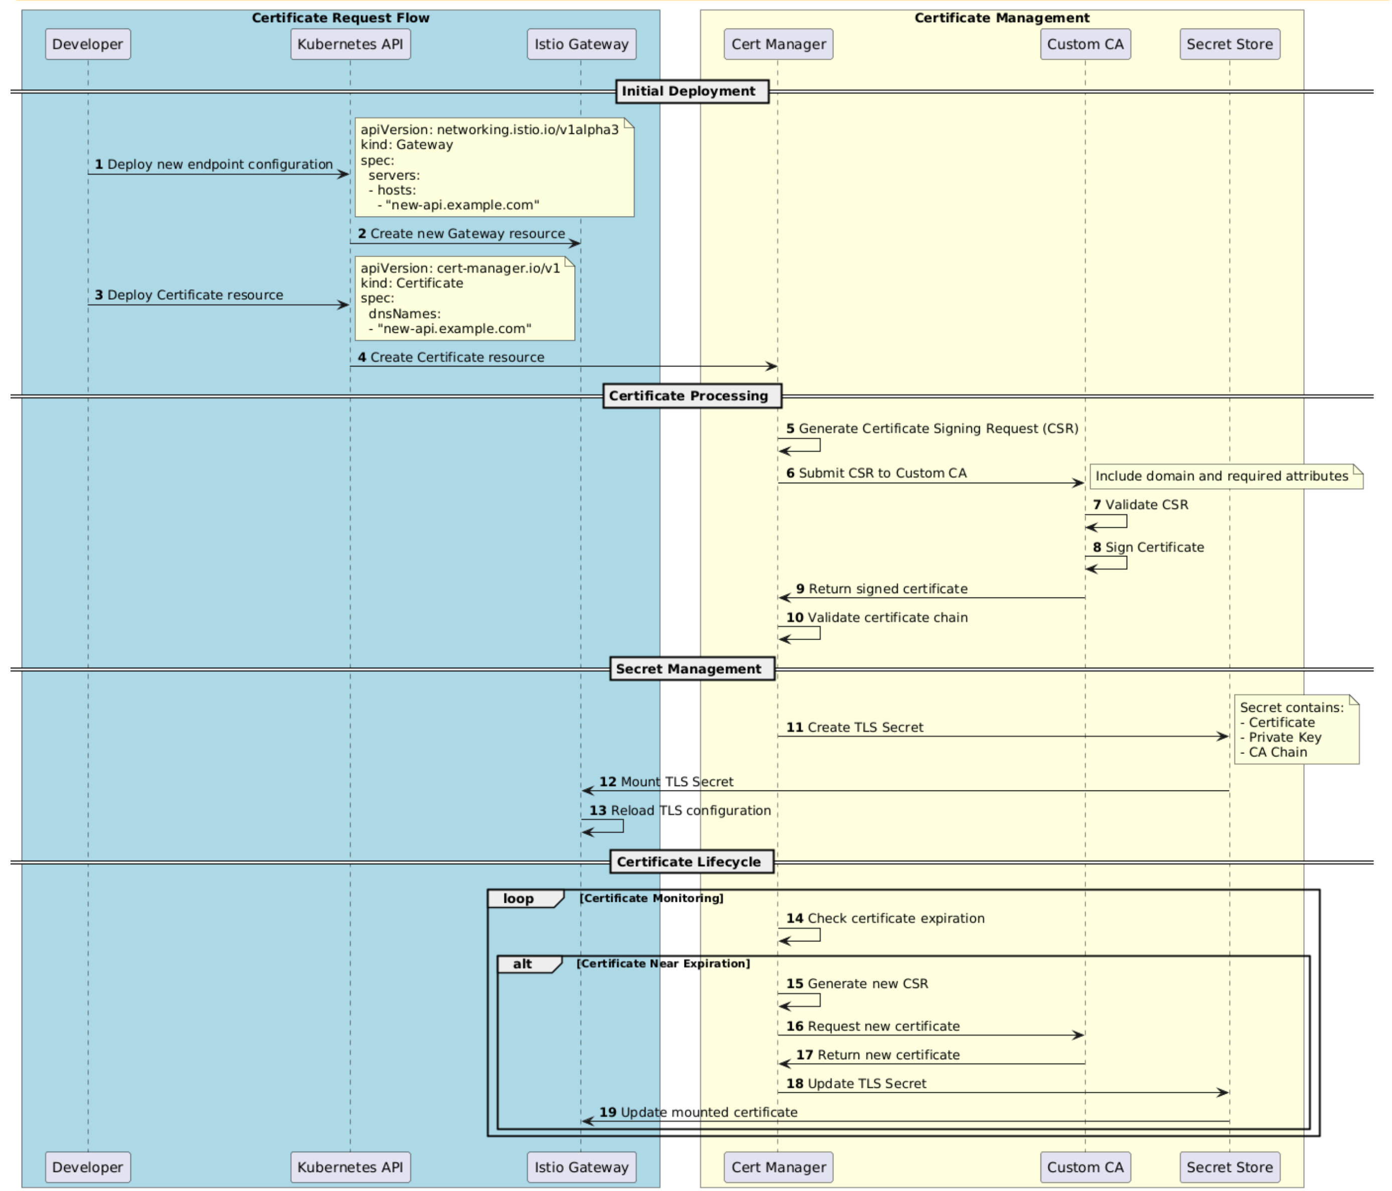

Slide 65
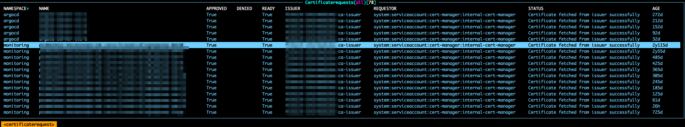

Slide 66
I to wszystko?
Nie ma jednej drogi aby budować systemy cloud agnostic
Prace z AKS dają najlepsze rezultaty do migracji, wiążą się z dużym narzutem pracy
PaaS taki jak WebApps jest często wystarczający dla średnich projektów
ContainerApps również w świecie asynchronicznym super się sprawdza
IaaS może okazać się nisko wiszącym owocem który pomoże biznesowi utrzymać istniejące systemy które wymagają większego piku.

Slide 67

https://github.com/PawelHaracz/azureday25

Slide 68
Pytania / QnA

Slide 69
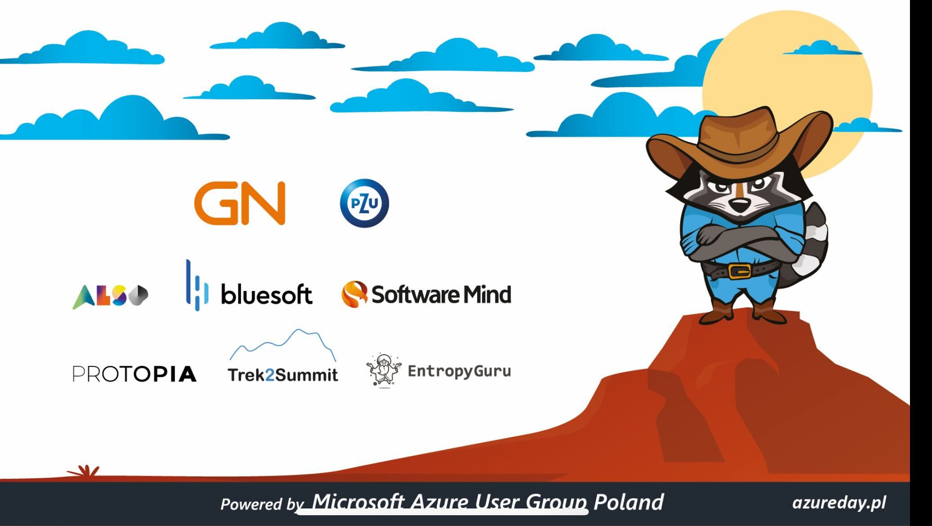

Slide 70

Pamiętaj, aby ocenić moją sesję w Aplikacji Mobilnej!

Slide 71
Notes
https://learn.microsoft.com/en-us/sql/connect/ado-net/sql/azure-active-directory-authentication?view=sql-server-ver16#using-workload-identity-authentication
https://learn.microsoft.com/en-us/azure/postgresql/flexible-server/how-to-connect-with-managed-identity
Notes:
https://learn.microsoft.com/en-us/sql/connect/ado-net/sql/azure-active-directory-authentication?view=sql-server-ver16#using-workload-identity-authentication

